Slide 1
INTRODUCTION BASE DE DONNEES
ETUDE SQL vs NOSQL

Slide 2


Introduction
Les bases de données sont essentielles pour le stockage et la gestion des données. Il existe deux grandes catégories de bases de données : SQL (relationnelles) et NoSQL (non relationnelles). Nous allons comparer ces deux approches en prenant SQL et MongoDB (NoSQL) comme exemples.

Slide 3
1. SQL : Bases de données relationnelles
Les bases SQL utilisent un modèle tabulaire pour organiser les données avec des relations structurées entre elles.
Fonctionnalités principales :
Stockage tabulaire : Les données sont organisées en tables avec des lignes et des colonnes.
Schéma strict : Chaque table suit une structure définie à l'avance.
Utilisation de SQL (Structured Query Language) : Langage standard pour gérer et interroger la base.
Intégrité des données : Clés primaires et étrangères assurent des relations solides.
Transactions ACID (Atomicité, Cohérence, Isolation, Durabilité) : Garantissent la fiabilité des données.
Exemples de bases SQL :
MySQL
PostgreSQL
SQL Server
Oracle Database

Slide 4
2. NoSQL : Bases de données non relationnelles (MongoDB)
NoSQL est conçu pour des données non structurées ou semi-structurées, avec une approche flexible et scalable.
Fonctionnalités principales :
Stockage sous forme de documents : Données organisées en JSON/BSON, sans tables fixes.
Schéma flexible : Chaque document peut avoir des champs différents.
Scalabilité horizontale : Supporte facilement de grandes quantités de données en répartissant la charge sur plusieurs serveurs.
Performances optimisées : Rapide pour les requêtes complexes et volumineuses.
Replication et partitionnement faciles : Idéal pour les applications distribuées.
Exemples de bases NoSQL :
MongoDB (base orientée documents)
Cassandra (base orientée colonnes)
Redis (base clé-valeur)
Neo4j (base orientée graphes)

Slide 5
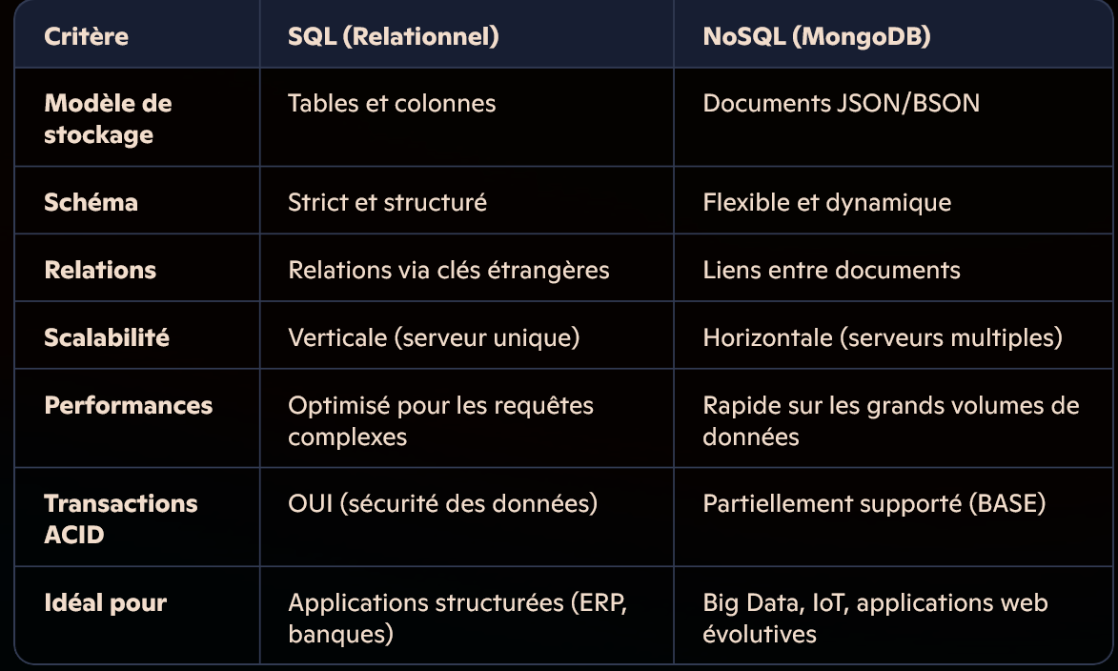
3. Comparaison SQL vs NoSQL

Slide 6
Conclusion
- SQL est idéal pour les applications avec relations complexes, où les données doivent être rigoureusement structurées.
- MongoDB (NoSQL) est plus adapté aux applications évolutives, nécessitant flexibilité et haute disponibilité.
Choisir entre SQL et NoSQL dépend des besoins du projet. Si l’application exige cohérence et transactions strictes, optez pour SQL. Si elle gère grands volumes de données avec une structure dynamique, MongoDB est une excellente option.

